Slide 1
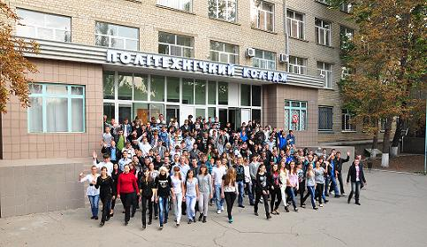
«ТОЛЕРАНТНІСТЬ - КУЛЬТУРА ДОБРИХ МАНЕР І ВЧИНКІВ!»

Slide 2
МЕТА:
-розкрити поняття «толерантність»;
-показати певні рівні толерантної людини;
-розвивати адекватну самооцінку, вміння аналізувати, приймати, обирати правильну позицію;
-виховувати спостережливість, уважність до інших людей; виховувати здатність бачити і розуміти відмінність іншої людини від себе, вчити встановлювати стосунки на доброзичливій основі;
-сприяти формуванню ціннісних установок на толерантне спілкування та навичок толерантної поведінки;
-виховувати чуйність, взаємоповагу, людяність, терпимість і небайдужість.

Slide 3
У перекладі з латинської «tolerance» означає «терпіння».

Slide 4
У 1995 р. ЮНЕСКО була прийнята Декларація принципів толерантності, що включають повагу, прийняття і правильне розуміння багатого різноманіття культур нашого світу, наших форм самовираження і способів проявів людської індивідуальності, гармонію в різноманітті, спрямованість на досягнення миру і сприяння заміні культури війни культурою світу.

Slide 5
16 листопада у всьому світі відзначається Міжнародний день толерантності

Slide 6
Вправа « Усі ми різні”
* Складіть аркуш навпіл.
* Відірвіть верхній правий кут.
* Знову складіть навпіл.
* Відірвіть правий верхній кут.
* Знову складіть.
* Знову відірвіть верхній правий кут.
* Складіть аркуш надвоє.
* Якщо можна, відірвіть правий кут.
* Розгорніть аркуш і покажіть іншим.

Slide 7
Вправа «Хто похвалить себе, або Пам'ятка на сумний день»
Скласти пам'ятку
«Мої найкращі риси», та записати на долонці.

Slide 8
Вправа«Що таке толерантність?»
• Гідність людини полягає в тому, щоб любити тих, хто її ображає.
(Марк Аврелій)
• Нам потрібні реформи, а не революції. Нам потрібне толерантне, досконаліше суспільство.
(А.Сахаров)
• Щаслива людина та, яка дарує щастя багатьом людям.
(Дені Дідро)
• Той, хто хоче обвинувачувати, не повинен поспішати.
(Мольєр)
• Підняти слабкого – цього замало: треба ще потім його підтримати.
(Вільям Шекспір)

Slide 9
Вправа«Емблема толерантності»
Створити емблему толерантності та висунути гасло, що відображає сутність емблеми.

Slide 10
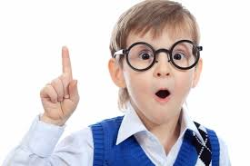
Вправа « Асоціативний ряд»
Т -
О -
Л -
Е -
Р -
А -
Н -
Т -
Н -
І -
С -
Т -
Ь -

Slide 11
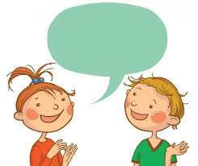
Вправа «Як проявляти толерантність?»
Проаналізуйте ситуацію,
оберіть свій варіант відповіді
й поясніть його.
Дайте визначення поняттю
«межа терпимості».

Slide 12
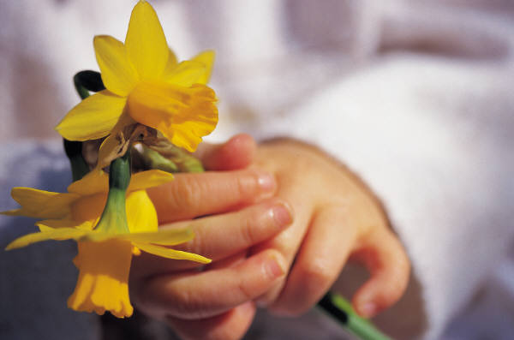
Коли де-небудь квітку бачу,
«Зірви!» - кричить мені, аж плаче.
Повз деревце іду зелене,
«Зламай!» - схиляється до мене.
В гніздечку пташку стріну в гаї,
«Зжени», - мерщій мене благає.
«Забий!» - цвіркун сюркоче в просі…
Е ні, негарний вірш такий.
Хай ліпше буде – навпаки!
Коли де бачу квітки очі,
«Люби!» - вона мені шепоче.
Повз деревце іду зелене,
«Привіт», - схиляється до мене.
В гніздечку пташку стріну в гаї,
Питає пташка: «Як ся маєш?»
«Спочинь», - з болота жабка просить.
«Всміхнись», - цвіркун сюркоче в просі.
Який же світ кругом чудовий!
Додому йду в добрі й любові.

Slide 13
